Slide 1
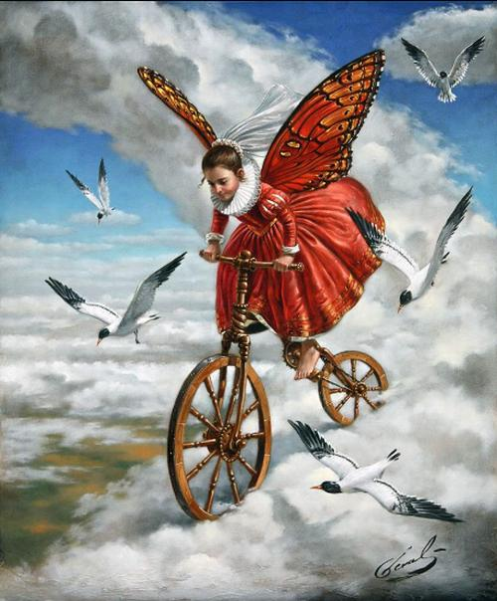
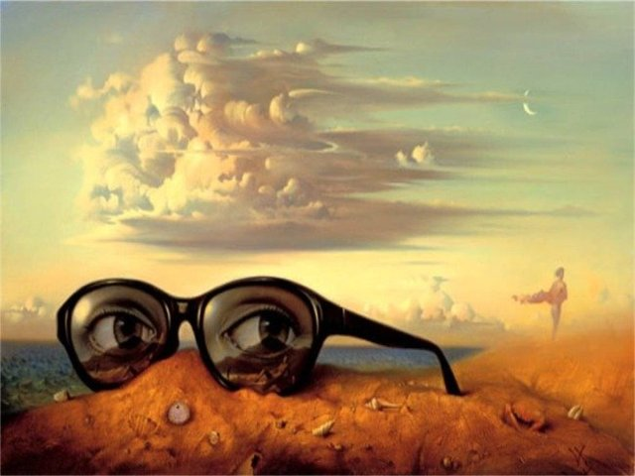
Сюрреалізм
Реальне в нереальному,
Нереальність в реальності.

Slide 2
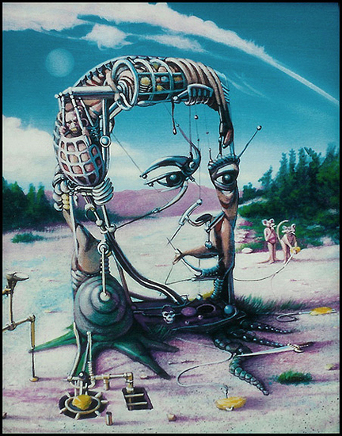
Сюрреалізм - модерністський напрямок у мистецтві ХХ століття, що проголосив джерелом мистецтва сферу підсвідомості, а його методом розриви логічних зв'язків, замінених суб'єктивними асоціаціями. Головними рисами сюрреалізму є протиприродність сполучення, що лякає, предметів і явищ, яким надається видима вірогідність.
Сюрреалізм виник у Парижі в 20-х роках. У цей час навколо письменника і теоретика мистецтва Андре Бретона групується ряд однодумців - це художники Жан Арп, Макс Ернст, літератори і поети – Луї Арагон, Поль Елюар, Пилип Супо й ін. Вони не просто створювали новий стиль у мистецтві і літературі, вони, у першу чергу, прагнули переробити світ і змінити життя. Вони були упевнені в тім, що несвідоме і нерозумний початок уособлює собою ту вищу істину, що повинна бути затверджена на землі.

Slide 3
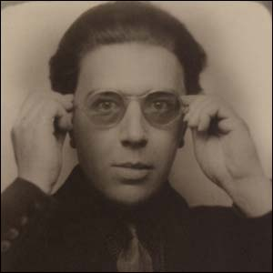

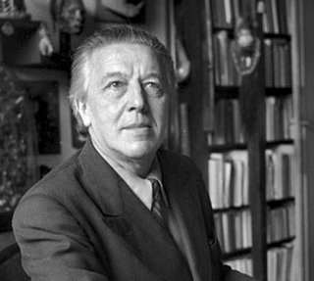
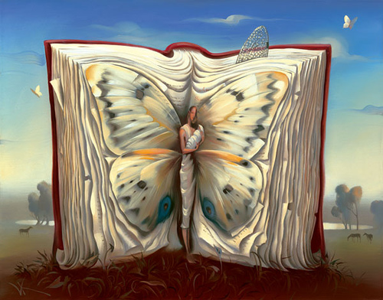
Засновник течії -
Андре Бретон
Андре Бретон (фр. Andre Breton, 19 лютого 1896 — 28 вересня 1966) — французький поет і письменник, основоположник сюрреалізму.
Найвідоміші роботи
* «Магнітні поля», спільно з Філіпом Супо, 1919 (пер.1994)
* «Маніфест сюрреалізму», 1924 (пер.1986)
* «Надя», 1928–1963 (пер. 1994)
* «Другий маніфест сюрреалізму», 1929 (пер.1994)
* «Божевільна любов», 1937 (пер.2006)
* «Аркан 17», 1945

Slide 4
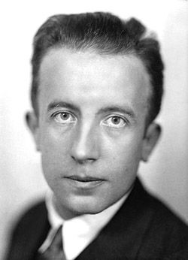
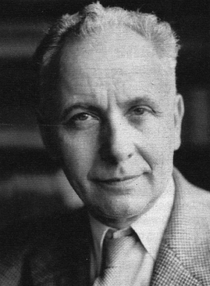
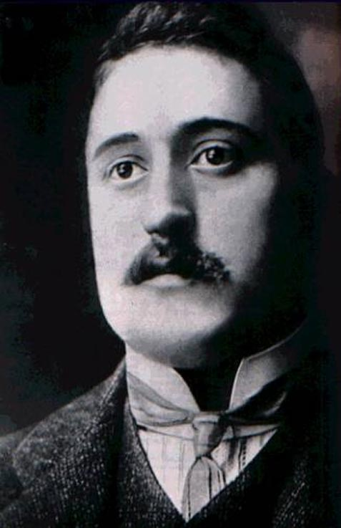
Ґійом Аполлінер, поет французький
Поль Елюар французький поет
Луї Арагон прозаїк, французький
В українській поезії риси сюрреалізму мали вірші Василя Хмелюка, частково Богдана-Ігора Антонича, з 1950-их роках найсильніші в поезії і прозі Емми Андієвської (творення «надреальної» мови), Юрія Тарнавського і письменників молодого покоління.

Slide 5
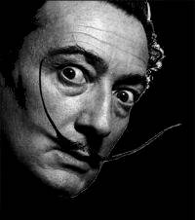
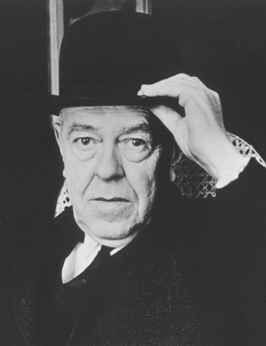
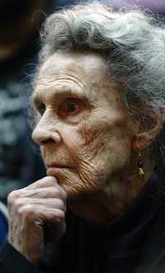
Видатні художники сюрреалізму:
Леонора Каррінгтон
Сальвадор Далі
Рене Магрітт

Slide 6
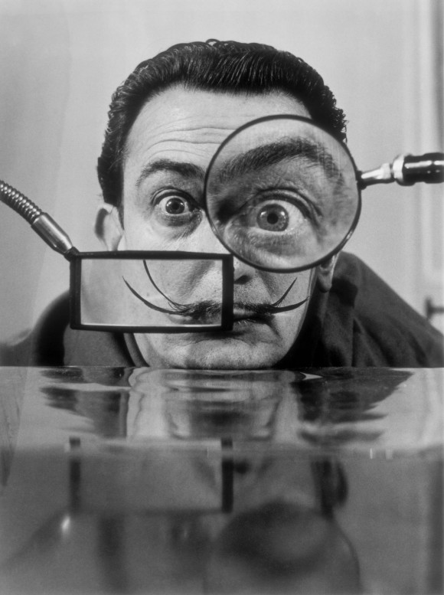
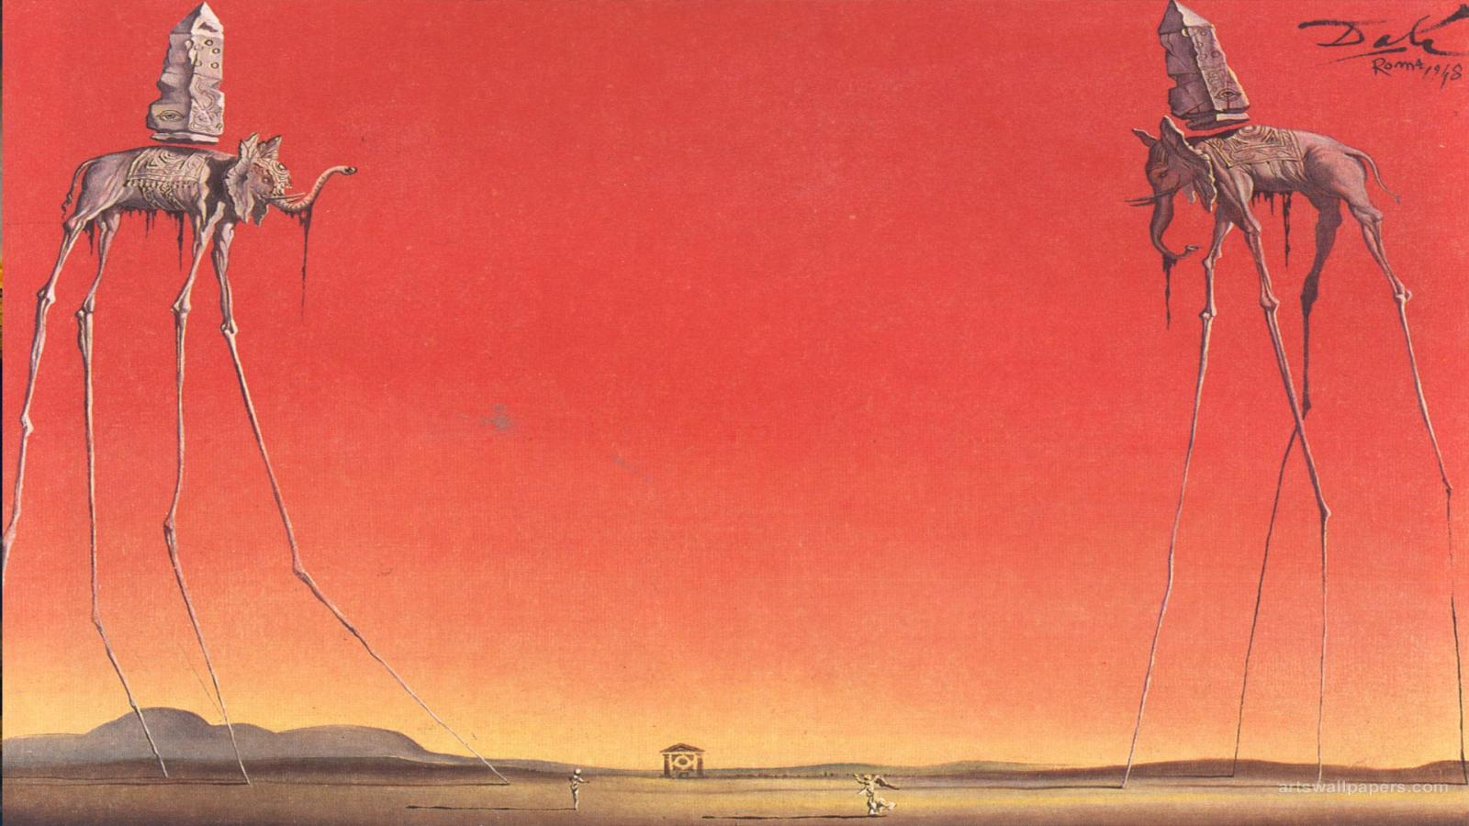
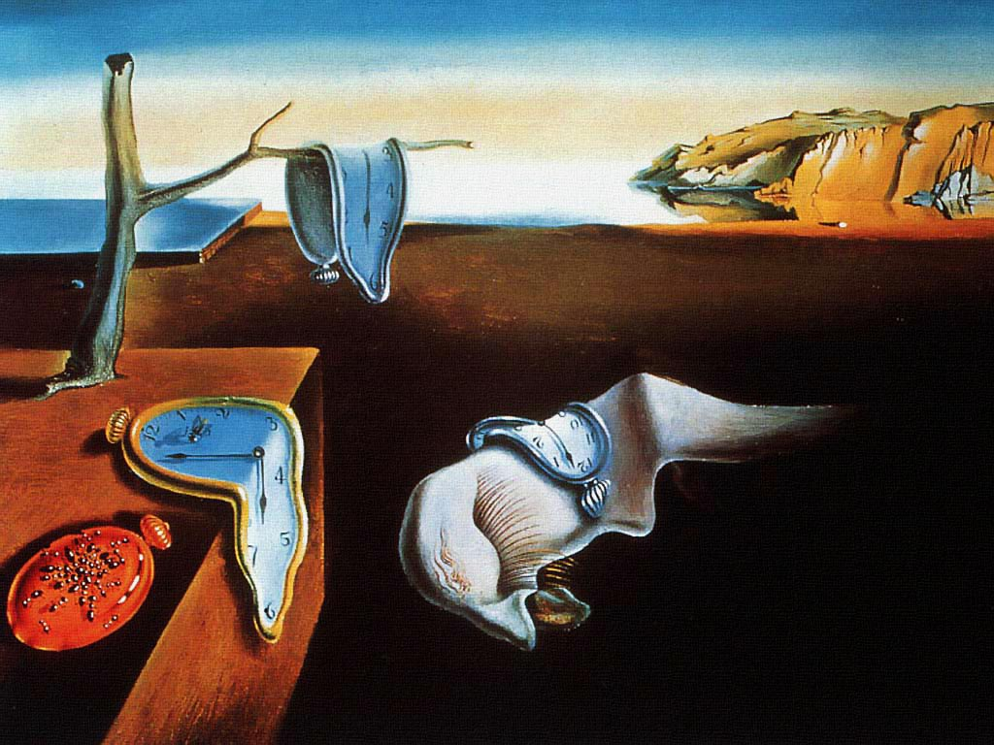
Слони 1948р.
Роботи Далі
Постійність пам’яті 1931р.

Slide 7
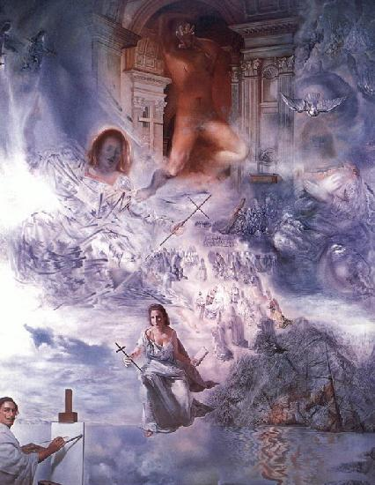
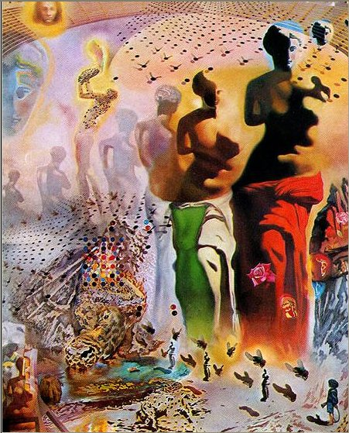
Вселенский собор дали 1960
Галлюциногенный тореадор 1970

Slide 8
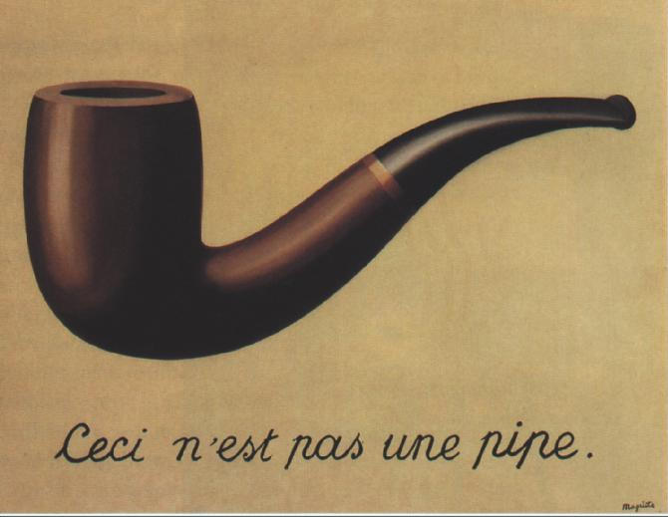
Найвідоміша роботи Рене

Slide 9
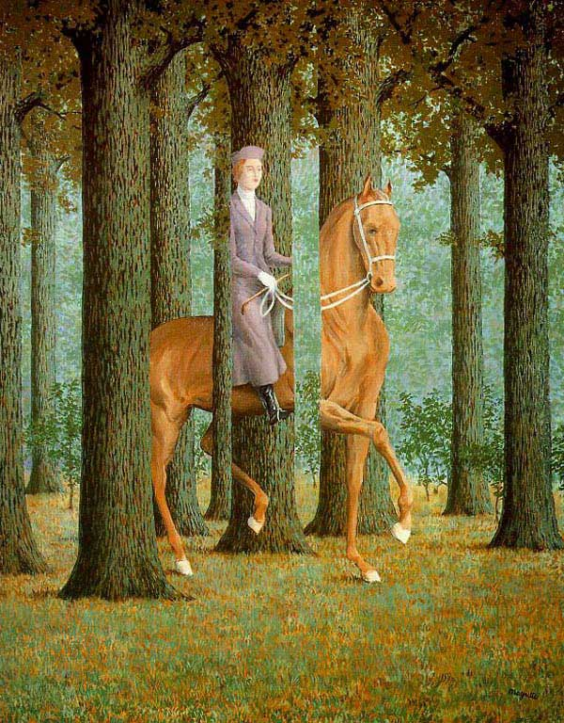
Препятствие пустоты

Slide 10
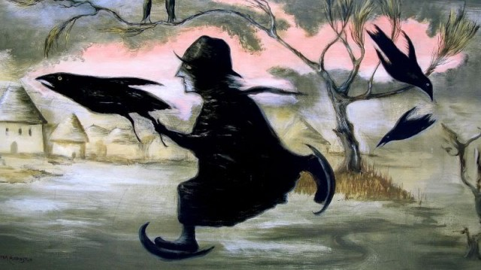
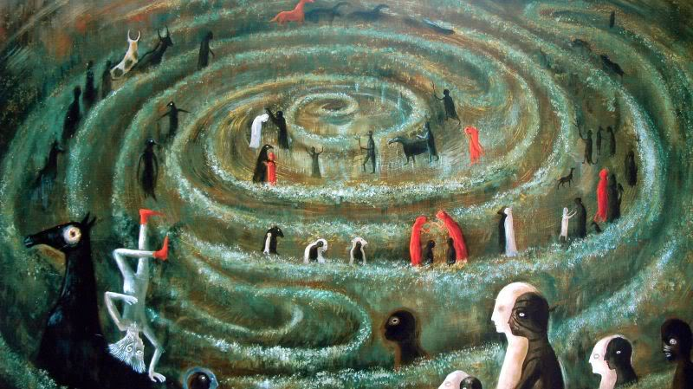
Будиночок тітоньки Дженні
Лабіринт

Slide 11
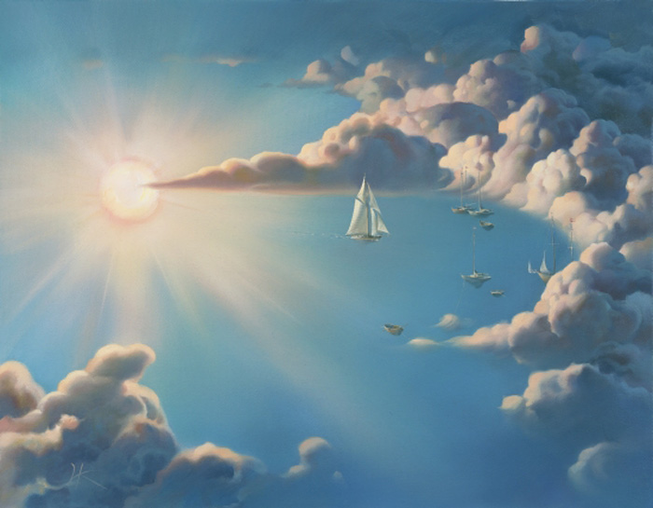
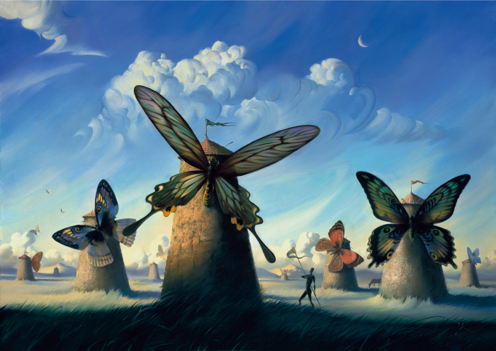
Російський художник Володимир Куш

Slide 12
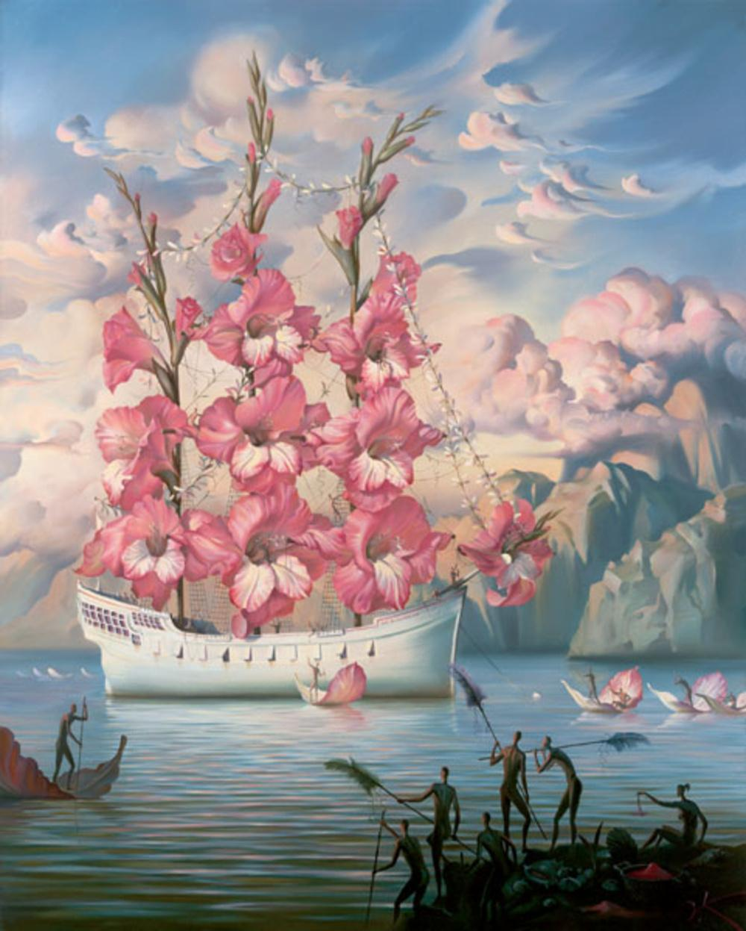
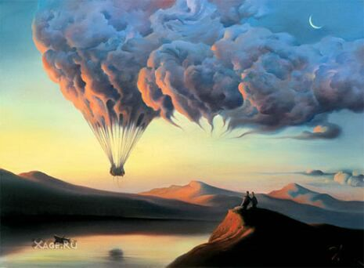

Slide 13
